Slide 1
CHỦ ĐỀ 10: PHÂN ĐOẠN DỰA TRÊN CƯỜNG ĐỘ
Bài báo cáo: Xử Lý Ảnh – Nhóm 14

Slide 2
THÀNH VIÊN
LÊ NGUYỄN QUANG BÌNH – 21022010
NGUYỄN VĂN HOÀNG – 21022011
NGUYỄN THỊ BÍCH NGỌC - 21022021

Slide 3
NỘI DUNG.
1. PHÂN ĐOẠN DỰA TRÊN CƯỜNG ĐỘ
GIỚI THIỆU
ỨNG DỤNG
2. MỘT SỐ PHƯƠNG PHÁP PHÂN ĐOẠN
PHÂN NGƯỠNG ẢNH
NGƯỠNG ĐƠN
NGƯỠNG KÉP
NGƯỠNG CỤC BỘ
NGƯỠNG TOÀN CỤC
3. TÁC ĐỘNG CỦA CHIẾU SÁNG VÀ NHIỄU ĐỐI VỚI PHÂN NGƯỠNG

Slide 4
PHÂN ĐOẠN DỰA TRÊN CƯỜNG ĐỘ
01

Slide 5
GIỚI THIỆU
Phân đoạn ảnh là tách ảnh thành các vùng riêng biệt, độc lập và làm giảm độ phức tạp của ảnh, từ đó dễ dàng phân loại và phân tích đối tượng trong ảnh.

Slide 6
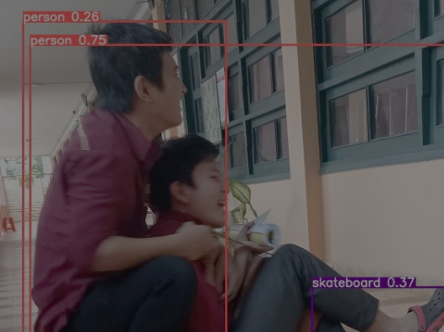
ỨNG DỤNG
Phân đoạn là bước quan trọng trong các lĩnh vực khác nhau như lĩnh vực y tế, phát hiện và nhận dạng đối tượng, hệ thống giám sát…

Slide 7
02
MỘT SỐ PHƯƠNG PHÁP PHÂN ĐOẠN
PHÂN NGƯỠNG ẢNH
NGƯỠNG ĐƠN
NGƯỠNG KÉP
NGƯỠNG CỤC BỘ
NGƯỠNG TOÀN CỤC

Slide 8
PHÂN NGƯỠNG ẢNH Là bước cơ bản của phân ngưỡng để chuyển đổi một ảnh đa mức xám về một ảnh có ít mức xám hơn cụ thể là hai, việc chuyển đổi dựa trên giá trị cường độ tùy vào việc so sánh sẽ ra trắng hoặc đen.

Slide 9
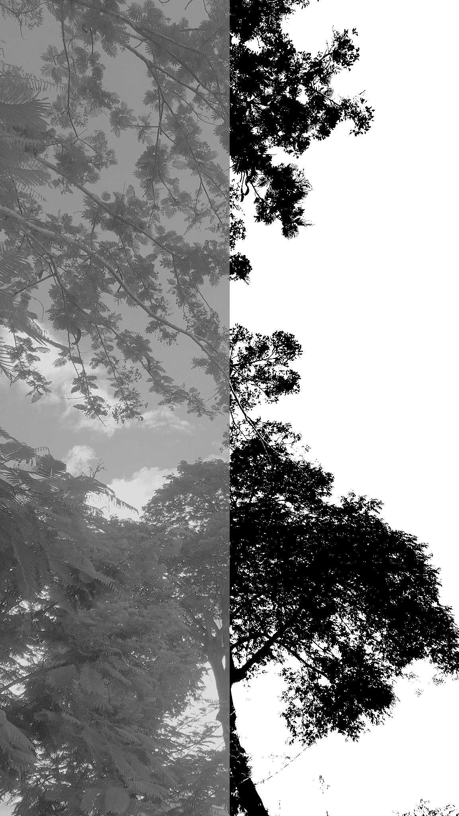
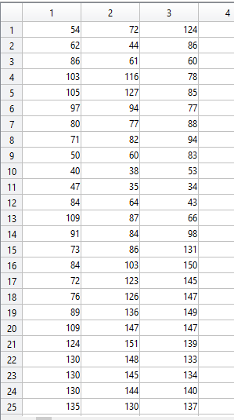
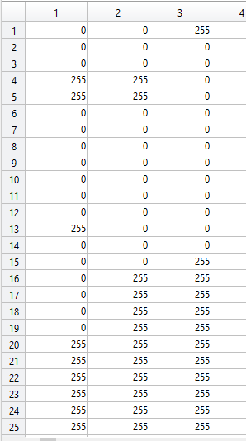
Ngưỡng đơn còn được gọi là ngưỡng nhị phân. Kỹ thuật này đặt một giá trị ngưỡng và so sánh từng pixel với giá trị ngưỡng cụ thể đó. Nếu giá trị pixel nhỏ hơn hoặc bằng ngưỡng được chỉ định, thì giá trị pixel được đặt thành 0 hoặc giá trị tối đa.
NGƯỠNG ĐƠN

Slide 10
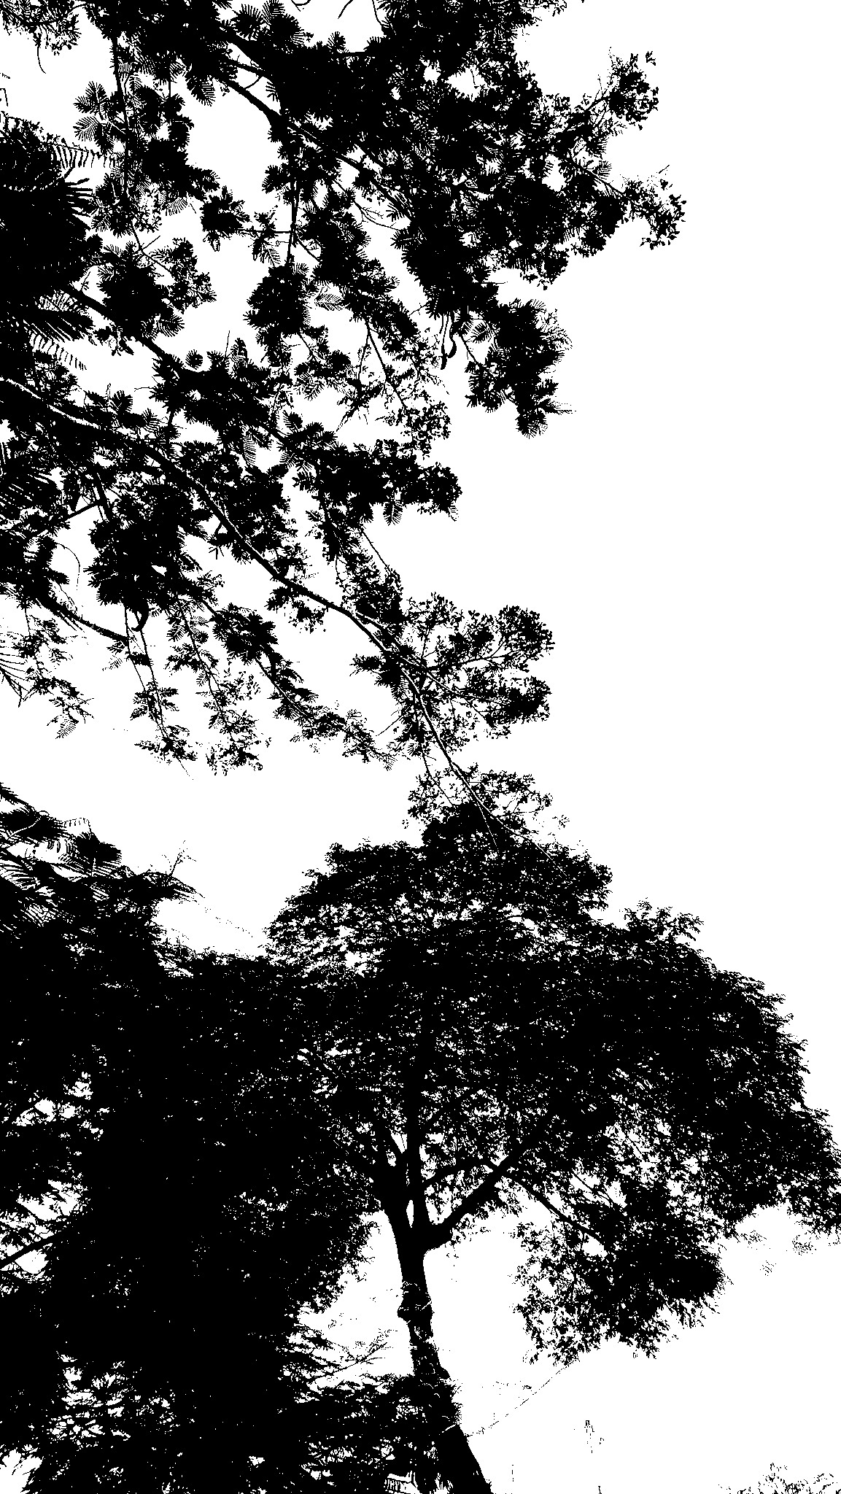
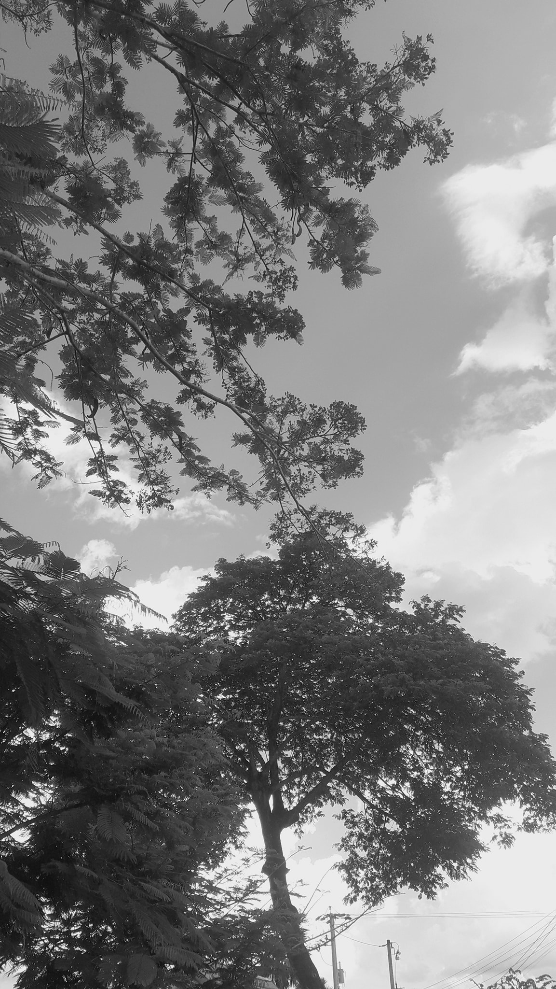
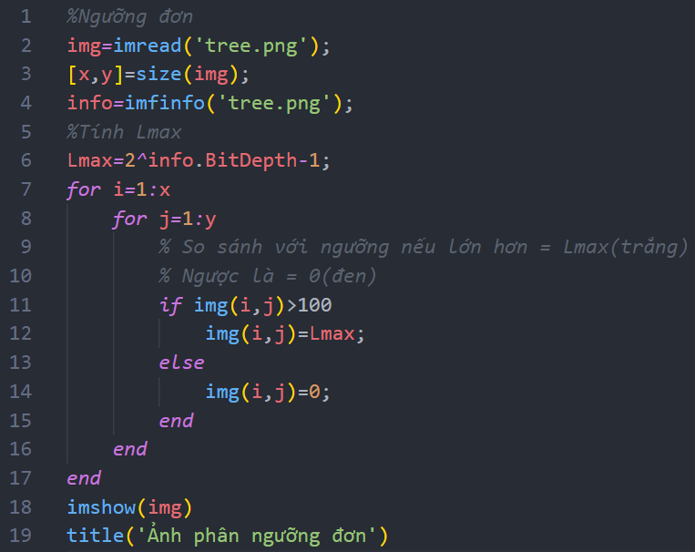

Slide 11
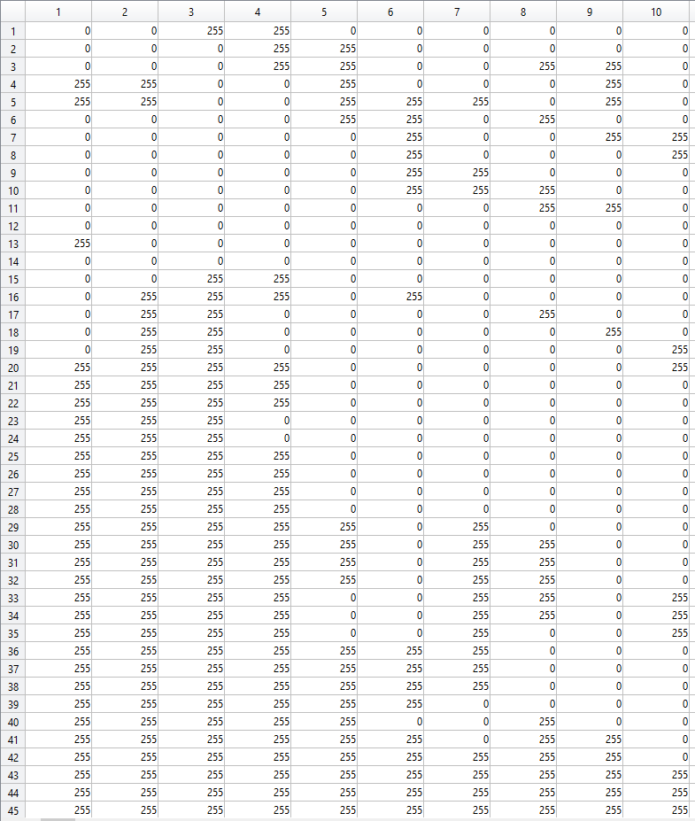

Slide 13
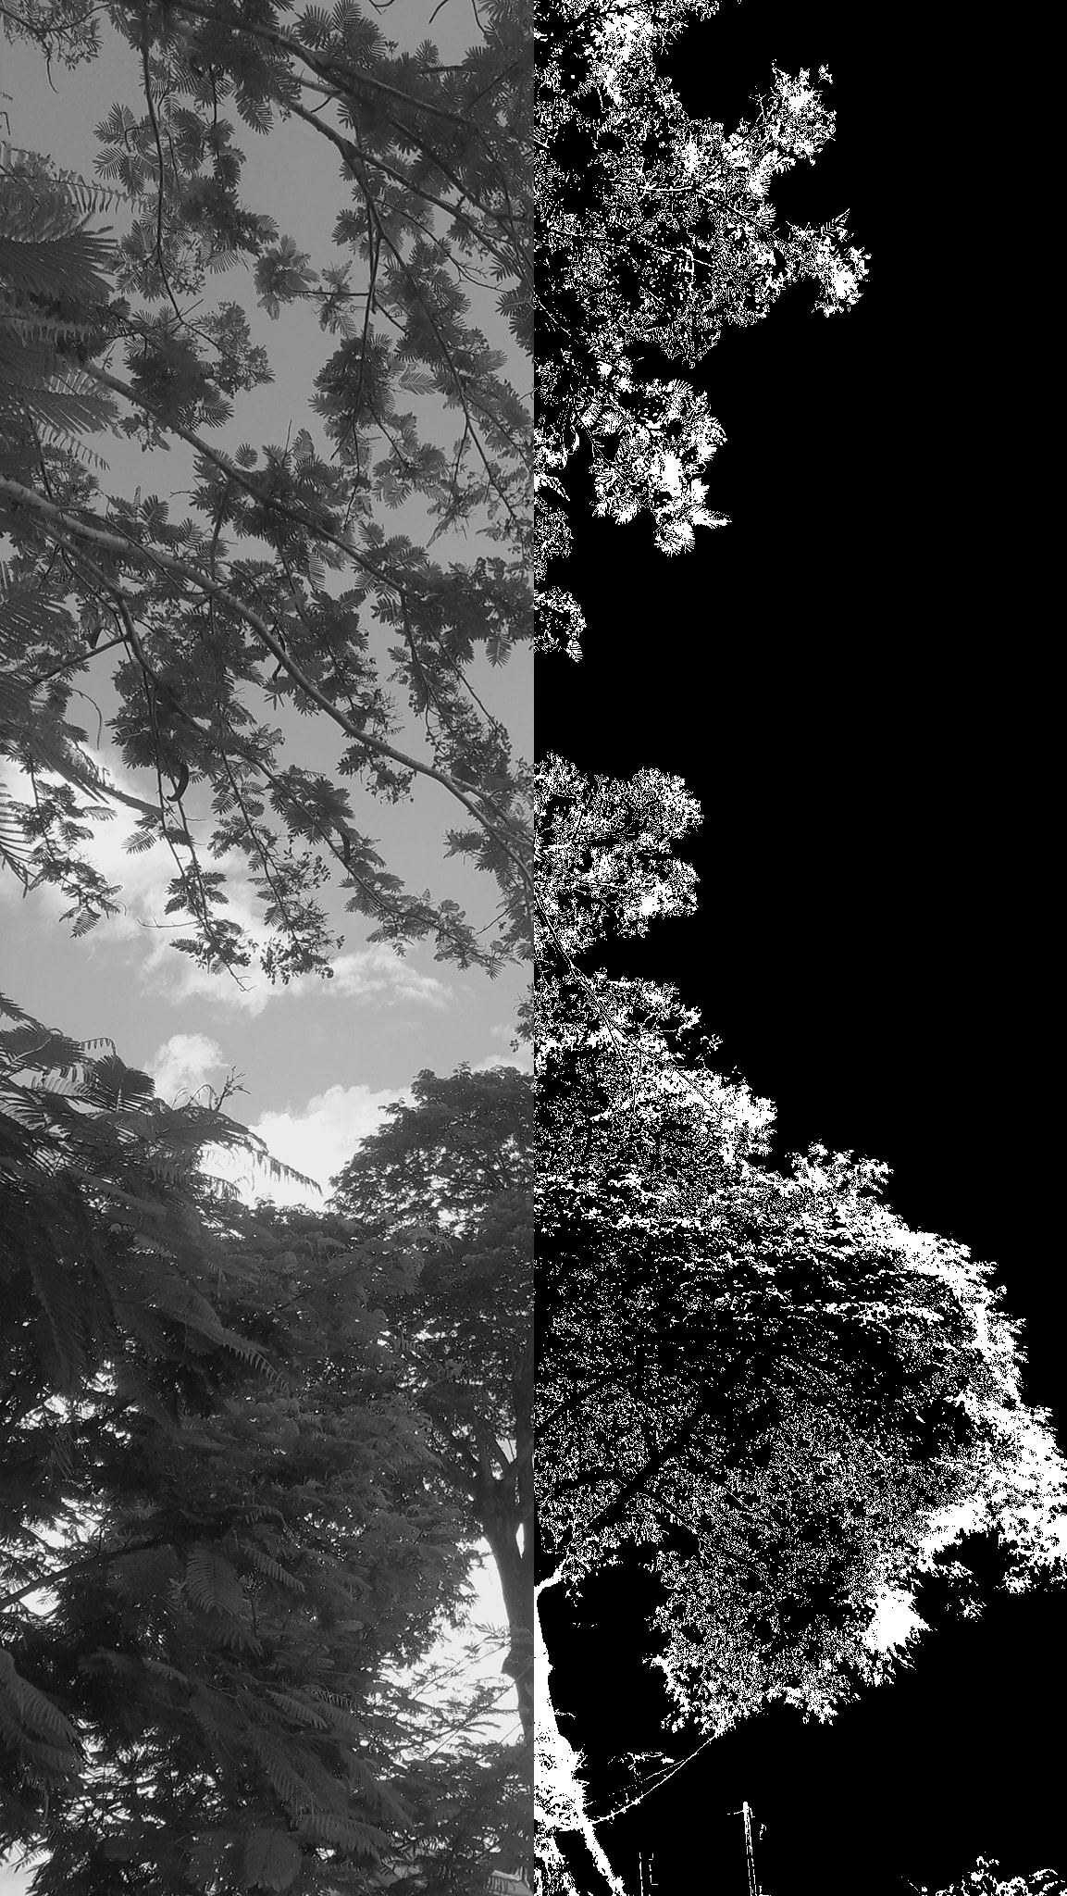
Là phương pháp phân ngưỡng ảnh bằng cách áp dụng hai ngưỡng thay vì một ngưỡng duy nhất như trong phân ngưỡng đơn. Các điểm ảnh trong ảnh có giá trị lớn hơn hoặc bé hơn ngưỡng trên sẽ được coi là ảnh nền, và các điểm ảnh nằm trong ngưỡng sẽ được coi là đối tượng.
NGƯỠNG KÉP

Slide 14
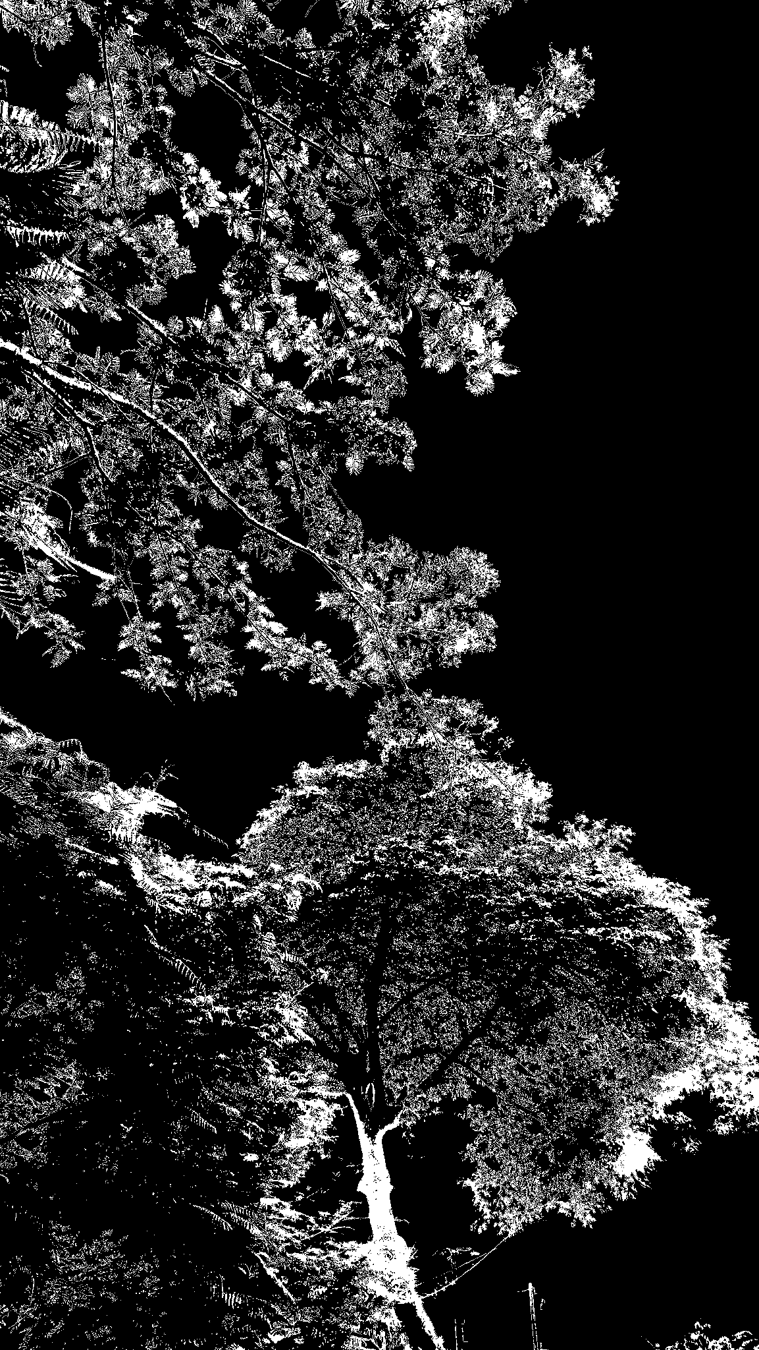
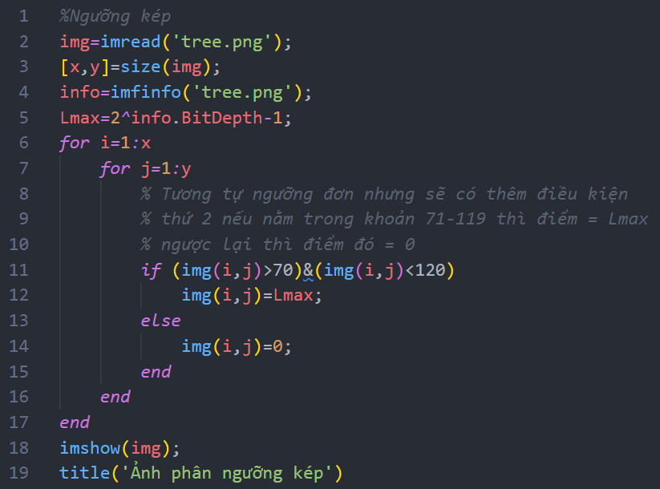

Slide 15
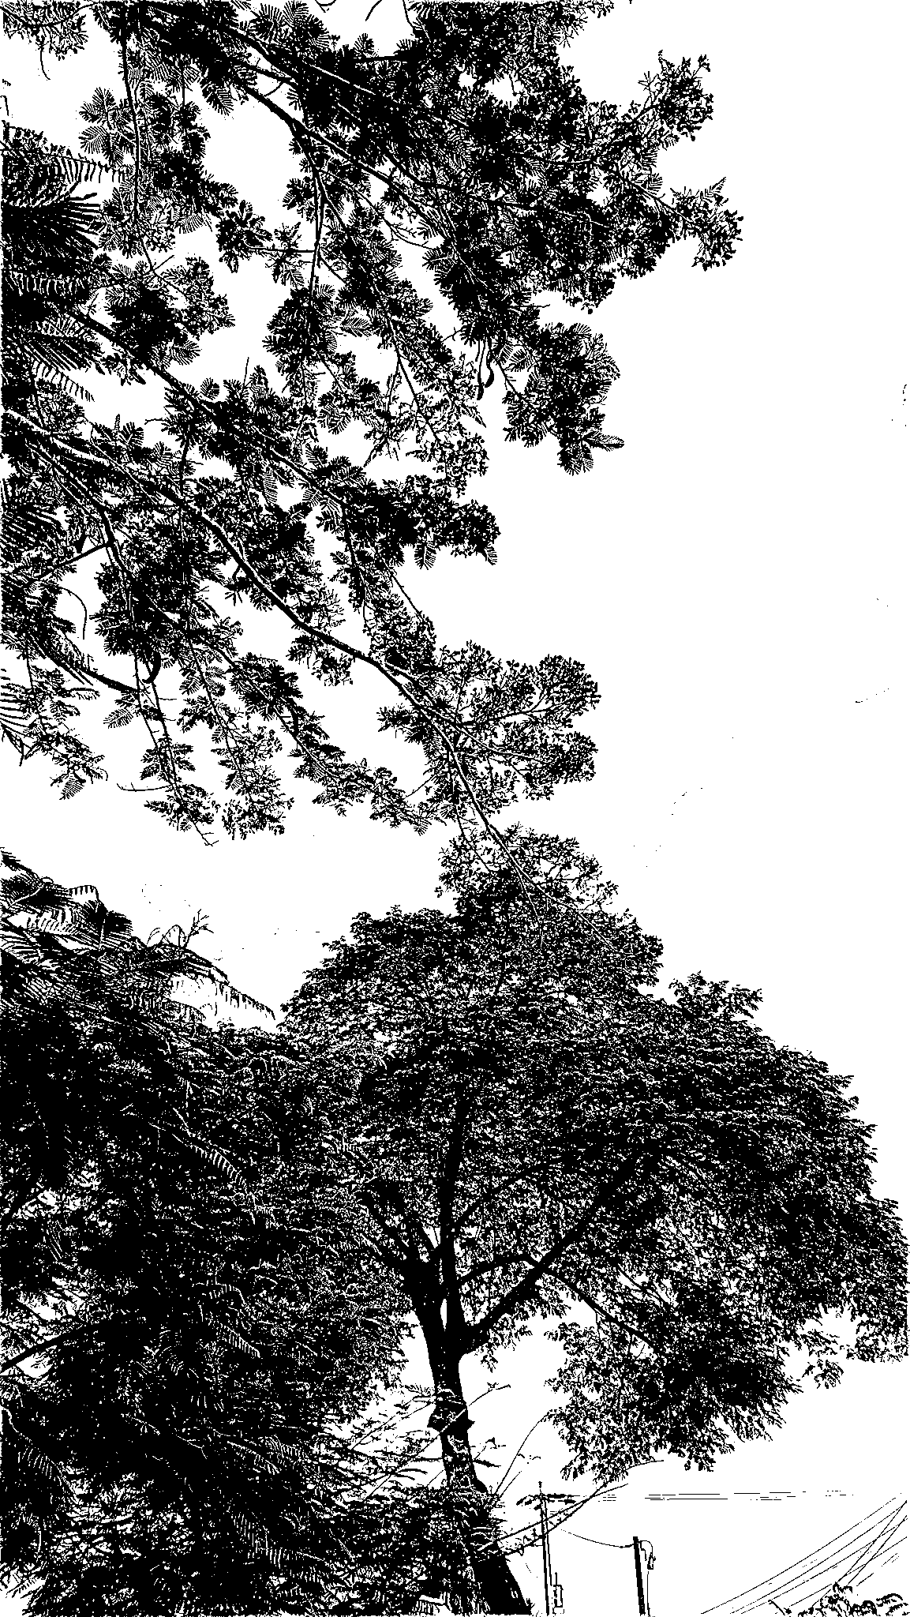
NGƯỠNG CỤC BỘ
Là phương pháp phân ngưỡng sử dụng các pixel lân cận(còn gọi là các pixel trong khối) để tính ngưỡng cho từng pixel.
Phương pháp ngưỡng cục bộ giúp xử lý hiệu quả các ảnh có độ tương phản thấp hoặc phức tạp.
 | ■
KHỐI 3X3
■ | ■ | ■ | ■ | ■ | ■ | ■ | ■
■ | ■ | ■ | ■ | ■ | ■ | ■ | ■
■ | ■ | ■ | ■ | ■ | ■ | ■ | ■
■ | ■ | ■ | ■ | ■ | ■ | ■ | ■
■ | ■ | ■ | ■ | ■ | ■ | ■ | ■
■ | ■ | ■ | ■ | ■ | ■ | ■ | ■
■ | ■ | ■ | ■ | ■ | ■ | ■ | ■
■ | ■ | ■ | ■ | ■ | ■ | ■ | ■
 | ■

Slide 16

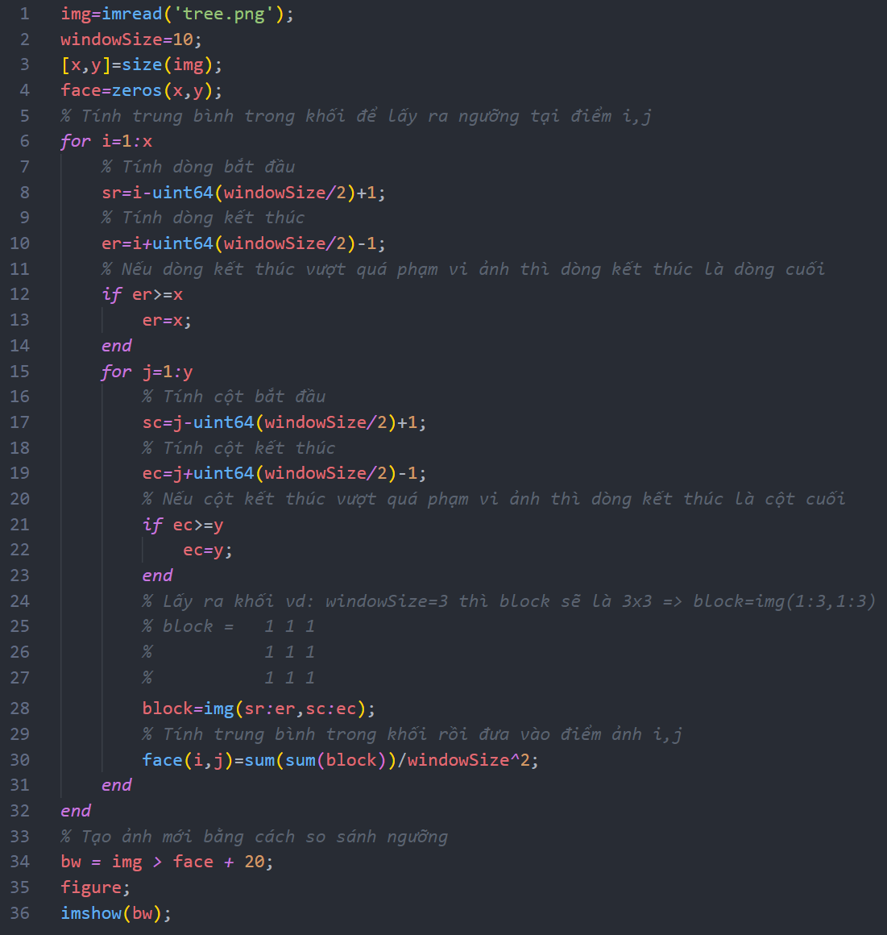

VD: block=img(3:5,1:3);
 | 1 | 2 | 3 | 4 | 5 | 6
1 | 47 | 49 | 48 | 50 | 49 | 50
2 | 48 | 49 | 49 | 49 | 49 | 49
3 | 50 | 49 | 48 | 48 | 50 | 49
4 | 48 | 47 | 48 | 50 | 49 | 49
5 | 48 | 49 | 50 | 50 | 51 | 50
6 | 49 | 51 | 51 | 50 | 50 | 50
for i=1:x
for j=1:y
if img(i,j)>face(i,j)+20
bw(i,j)=Lmax;
else
bw(i,j)=0;
end
end
end

Slide 17
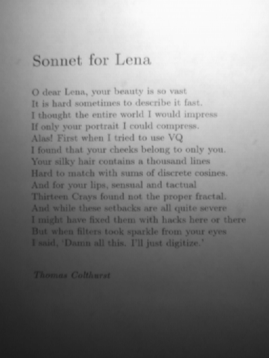
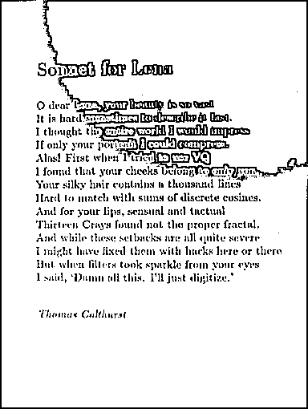

Slide 18

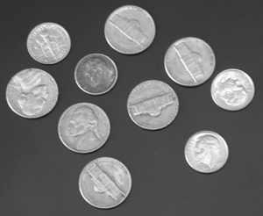
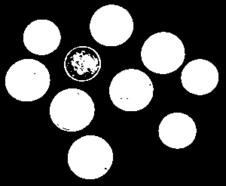
NGƯỠNG TOÀN CỤC
Ngưỡng toàn cục là phương pháp phân ngưỡng hình ảnh dựa trên một giá trị ngưỡng duy nhất được áp dụng trên toàn bộ ảnh.
Phương pháp ngưỡng toàn cục là phương pháp đơn giản và nhanh chóng, tuy nhiên nó không phù hợp với các ảnh có độ tương phản thấp hoặc có nhiễu.

Slide 19
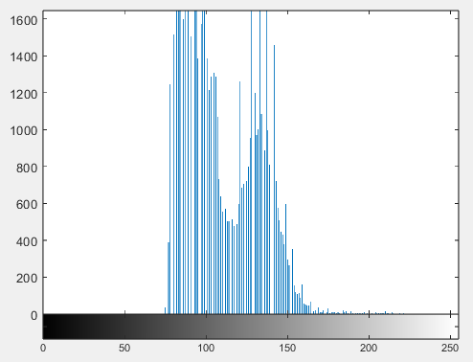
Đối với ngưỡng toàn cục ta có thể tìm ngưỡng bằng cách
Xem xét histogram
Chọn ngưỡng
Áp dụng im2bw (hoặc so sánh trược tiếp)
Kiểm tra kết quả ảnh nếu ảnh chưa ổn thì lập lại từ đầu
Nhưng với nhiều ảnh thì việc này rất mất công sức nên Gonzalez và các cộng sự đã đề xuất thuật toán để tìm ngưỡng.
T ≈ 115

Slide 20

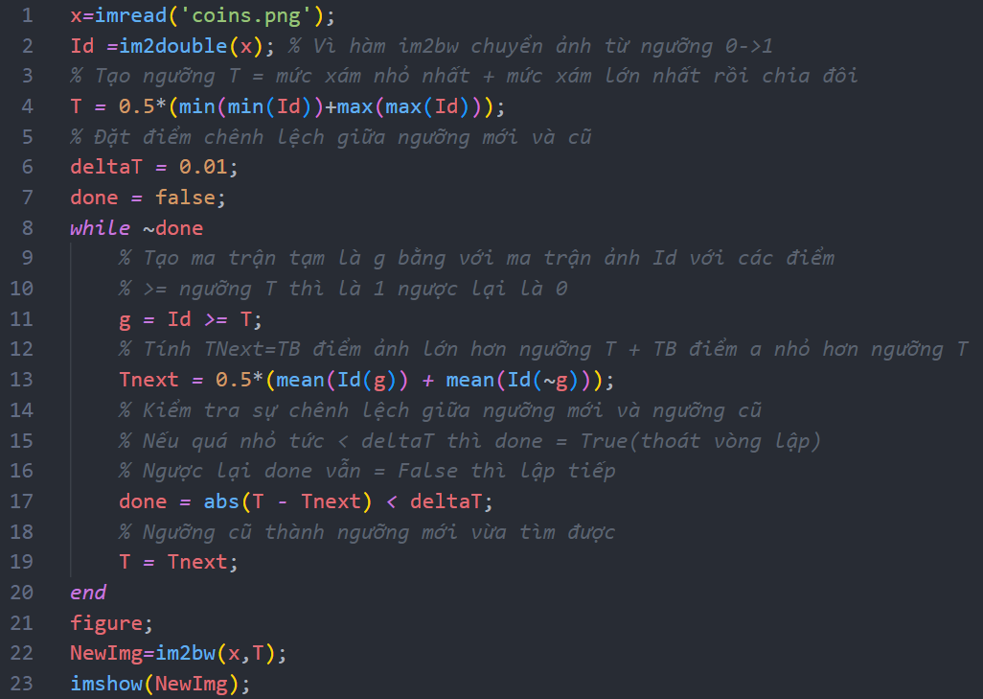

33 | 34 | 60 | 56 | 26
82 | 23 | 23 | 46 | 31
49 | 22 | 87 | 16 | 47
92 | 89 | 66 | 31 | 14
26 | 62 | 41 | 21 | 92
Id
0 | 0 | 1 | 1 | 0
1 | 0 | 0 | 0 | 0
0 | 0 | 1 | 0 | 0
1 | 1 | 1 | 0 | 0
0 | 1 | 0 | 0 | 1
g
VD: T=50

Slide 21
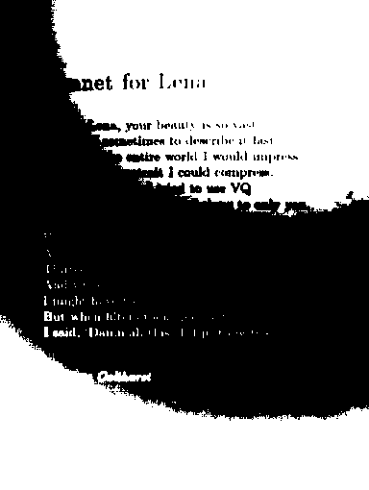
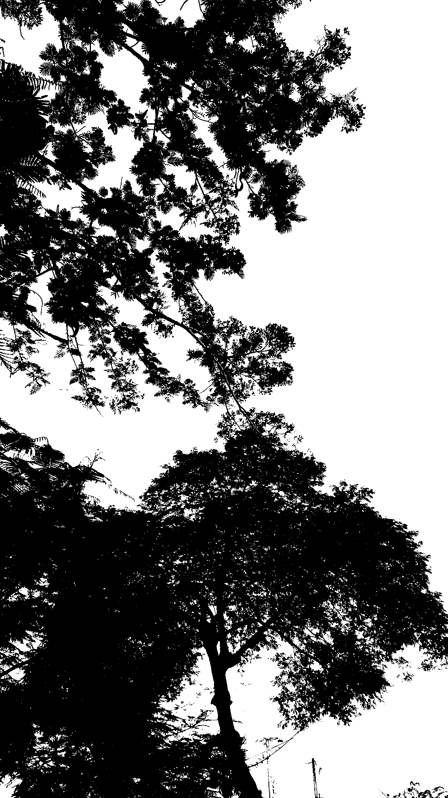


Slide 22
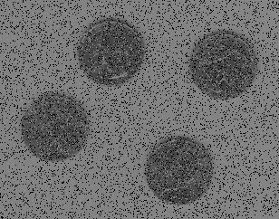
03TÁC ĐỘNG CỦA CHIẾU SÁNG VÀ NHIỄU ĐỐI VỚI PHÂN NGƯỠNG
Phân ngưỡng là một kỹ thuật quan trọng để phân tách các đối tượng trong ảnh. Tuy nhiên, tác động của chiếu sáng và nhiễu đến quá trình phân ngưỡng có thể gây ra nhiều khó khăn.

Slide 23
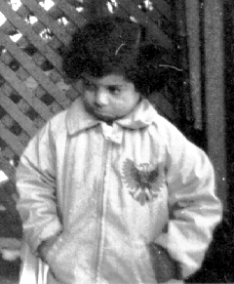
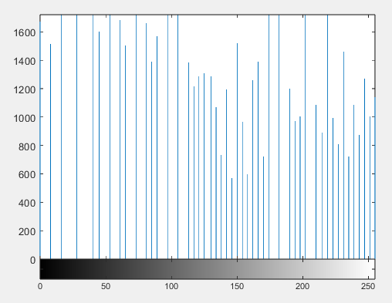
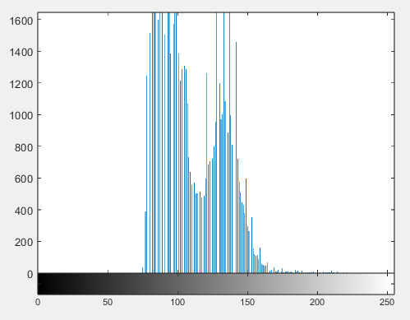
Trong trường hợp chiếu sáng không đồng đều, phân ngưỡng sẽ không hiệu quả vì giá trị cường độ sẽ không đồng nhất trong toàn bộ ảnh.
Điều này có thể được giải quyết bằng cách sử dụng các kỹ thuật tiền xử lý như cân bằng histogram.

Slide 24
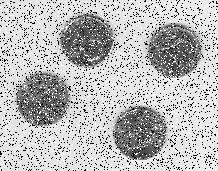
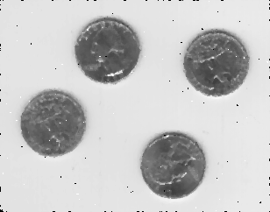
Ngoài ra, nhiễu cũng có thể làm giảm độ chính xác của phân ngưỡng bởi vì giá trị cường độ của pixel có thể bị ảnh hưởng bởi các giá trị nhiễu.
Các kỹ thuật giảm nhiễu như lọc trung vị hoặc làm mờ có thể được sử dụng để giảm thiểu tác động của nhiễu lên quá trình phân ngưỡng.

Slide 25
Bạn có câu hỏi nào không? Hy vọng bạn đã học được thêm đều mới mẻ.

